Slide 1
UML基础III: 对象图、构件图、包图
G02小组
张光程、刘雨霏、刘晓倩、胡方正、杨智麟

Slide 2
对象图
构件图
目录
包图
Contents
小组分工及评价

Slide 3
Part One
对象图

Slide 4
1-1 对象
对象(Object) 是一个单独的、可确认的物体、单元或实体，是边界值明确的任何事物。
一个对象通常包含以下几个部分：
标识：也称“对象名”，将对象唯一区分开来。
状态：也称“属性”，包括该对象的所有属性和属性的当前值。 [1]

Slide 5
1-2 对象和类的区别
对象是一个类的实例。
类是共享一组公共结构和行为的对象的集合。
类是抽象的、静态的；对象是具体的、动态的。[1]

Slide 6
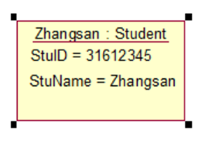
1-3 对象图
对象图(Object Diagram) 描述了各个对象在交互过程中某一时刻的状态。
对象图也可看做是类图在某一时刻的实例。
对象图通常包含以下几个部分：
对象：格式为“对象名：类名”，这两部分是可选的。
为与类名区分，需加上下划线。
如果包含类名，则需要加上”: ” 。
链：表示对象与对象之间的关系。[1] [2]

Slide 7
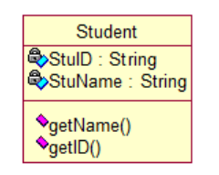
1-4 对象图和类图的区别
类图 | 对象图
一个类有三个分栏：名称、属性、操作 | 一个对象有两个分栏：名称、属性
名称栏中只有类名 | 名称栏可以是“对象名：类名”或“：类名”
类图中定义了属性的特征及操作 | 对象图只定义了属性的当前值，且不含操作
类中的关联关系可以是多重的 | 对象中所有的链都是一对一 的。
[1]

Slide 8
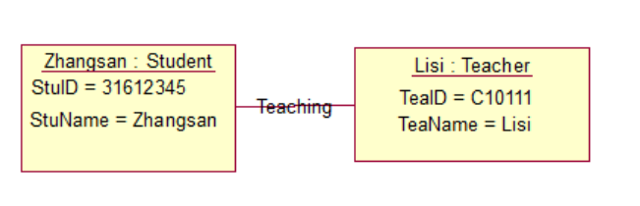
1-5 对象图实例
实例化一个学生对象名为”Zhangsan” ，教师对象名为”Lisi”，Zhangsan和Lisi之间存在Teaching的关系。

Slide 9
Part Two
构件图
Notes:
SWOT分析

Slide 10
2-1 构件图概述
构件图用于静态建模，是表示组件类型的组织及各种组件之间依赖关系的图。构件图通过对组件间依赖关系的描述来估计对系统组件的修改给系统可能带来的影响。
构件图用于描述系统中软件的构成，但没有描述系统中与硬件有关的构成情况。
构件图组成元素：组件，接口，关系，包，子系统。[1]

Slide 11
2-2 构件图的优点
1. 帮助客户理解最终的系统结构。
2. 使开发工作有一个明确的目标。
3. 帮助开发组的其他人员理解系统。
4. 复用软件组件。 [1]

Slide 12
2-3 组件
组件常用于对可分配的物理单元建模，这些物理单元包含模型元素，并具有身份标识和明确定义的接口。以下的一些内容都可以被认为是组件:
1. 程序源代码
2. 子系统
3. 动态链接库 [1]

Slide 13
2-4 组件的类型
1. 实施组件(Deployment Component)
实施组件是构成一个可执行系统必要和充分的组件，如动态链接库(DLL)，二进制可执行体(EXE)，ActiveX空间和JavaBean组件等。
2. 工作产品组件(Work Product Component)
这类组件主要是开发过程的产物，包括创建实施组件的源代码文件及数据文件，这些组件并不是直接地参加可执行系统，而是用于产生可执行系统。
3. 执行组件(Execution Component)
这类组件是作为一个正在执行的系统的结果而被创建的。 [1]

Slide 14
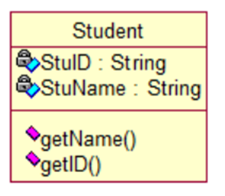

2-5 组件与类的区别
组件 | 类
存在于可实际运行的计算机中的物理抽象 | 逻辑抽象，不存在于可运行的计算机上
组件 是一组元素的物理实现 | 表示逻辑模块
只拥有能通过接口访问的操作 | 有属性和操作且可直接访问
[1]

Slide 15
2-6 接口
接口是一组用于描述类或组件的一个服务的操作，它是一个被命名的操作的集合。它不描述任何结构，也不描述任何实现。每个接口都有一个唯一的名称。
组件的接口可分为以下两种类型：
1. 导出接口(Expert Interface)：为其他组件提供服务，一个组件可以有多个导出接口。
2. 导入接口(Import Interface)：在组件中用到的其他组件提供的接口，一个组件可以 有多个导入接口。 [1]

Slide 16
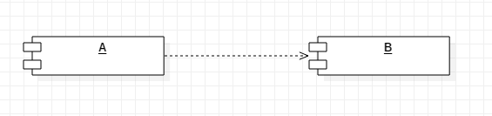
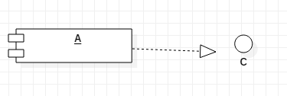
2-7 关系
在构件图中使用最多的关系是依赖和实现关系。
依赖关系：组件依赖外部提供的服务。
实现关系：组件向外提供服务。 [1]
依赖关系
实现关系

Slide 17
Part Three
包图

Slide 18
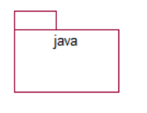
3-1 包图概述
包是一种把元素组织到一起的通用机制，可以嵌套在其他包中。
包是一个命名空间，也是一个元素，可以包含在其他命名空间中。
包图用于描述包与包之间的关系，包的图标是一个带标签的文件夹。 [1]

Slide 19
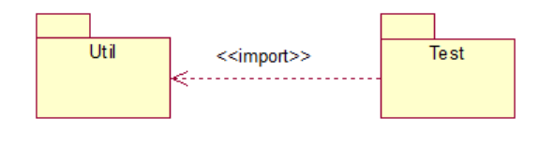
3-2 包之间的关系
1. 引入关系
一个包中的类可以被另一个指定包中的类引用。引入关系是依赖关系的一种，需要在依赖线上增加一个<<import>>衍型，包之间一般依赖关系都属于引入关系。
[1]

Slide 20
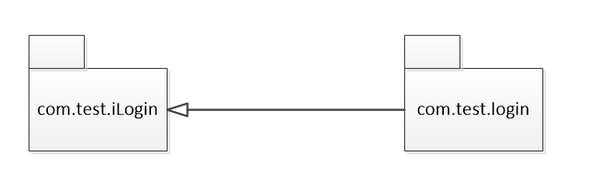
3-2 包之间的关系
2. 泛化关系
表示一个包继承了另一个包的全部内容，同时又补充自己增加的内容。 [1]

Slide 21
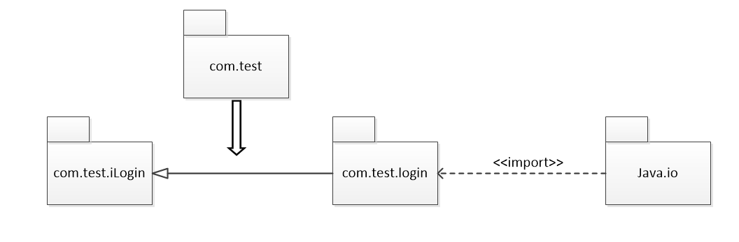
3-2 包之间的关系
3. 嵌套关系
一个包中可以包含若干个子包，构成包的嵌套层次结构。 [1]

Slide 22
3-3 包图建模建议
1. 组包方式
①根据系统分层架构组包（推荐）
②根据系统业务功能模块组包
2. 参照类之间的关系确定包之间的关系
3. 减少包的嵌套层次
4. 每个包的子包控制在7±2个
5. 如果有几个包有若干相同组成部分，可优先考虑将他们合并
6. 可通过包图来体现系统的分层架构 [1]

Slide 23
Part Four
提问、参考文献及分工明细

Slide 24
4-1 提问
[1] 对象图包含哪些部分？
对象，链
[2] 构件图组成元素有哪些？
组件，接口，关系，包，子系统
[3] 在构件图中使用最多的关系是哪两个关系？
依赖和实现关系。
[4] 包之间的关系有哪些？
引入关系、泛化关系、嵌套关系

Slide 25
4-2 参考文献
[1] 《UML2 基础、建模与设计教程》 杨弘平等 著 清华大学出版社
[2]《UML用户指南（第二版 · 修订版）》 Grady Booch等 著 人民邮电出版社

Slide 26
4-3 分工明细
PPT制作及整合 -------张光程 93分
PPT制作 -------杨智麟 91分
PPT审核及部分修改 -------刘晓倩 90分
PPT修改及讲解 -------刘雨霏 89分
PPT审核 -------胡方正 87分

Slide 27
Thank You
汇报人：G02

